Slide 1

Миграция БД Zabbix
c Oracle на PostgreSQL
Александр НИКИТИН,
старший администратор баз данных, ГК ЦФТ

Slide 2



О ЧЁМ БУДУ ГОВОРИТЬ?
История Zabbix в ЦФТ
Анализ путей миграции
Миграция
Тестирование
Настройка
Репликация
Партиционирование
Расширения и дополнительное ПО
1/30

Slide 3

ZABBIX в ЦФТ: ИСТОРИЧЕСКИЙ ЭКСКУРС
2014 год Zabbix (Oracle)
Рост (на март 2019 г. - 650 тысяч айтемов,
~4000 nvps, БД 2 Тб)
Проблемы
Настройка
Проблемы
Октябрь 2018 года – задача
по переходу на другую БД
2/30

Slide 4


АНАЛИЗ
Ora2pg
https://habr.com/ru/company/custis/blog/262605/
ANTLR
(ANother Tool
for Language
Recognition)
3/30

Slide 5

Ora2pg
ora2pg --init_project zab2pg
ora2pg.conf:
ORACLE_HOME /u/app/oracle/product/11.2.0
ORACLE_DSN dbi:Oracle:host=192.168.77.90;sid=zabdb;port=1521
ORACLE_USER zx
ORACLE_PWD SuperPassword1
PG_DSN dbi:Pg:dbname=zabbix;host=127.0.0.1;port=5432
PG_USER postgres
PG_PWD SuperPassword2
http://ora2pg.darold.net/documentation.html
4/30

Slide 6
Ora2pg
time ora2pg -b ./data -c ./config/ora2pg.conf –j10 –J10 –P8 -l ./log.log -t COPY -o data.sql
-j | --jobs num : Number of parallel process to send data to PostgreSQL
-J | --copies num : Number of parallel connections to extract data from Oracle
-P | --parallel num: Number of parallel tables to extract at the same time
5/30

Slide 7



МИГРАЦИЯ
Ora2pg – перенос схемы и данных
6/30

Slide 8

МИГРАЦИЯ
Схема БД от самого Zabbix
Ora2pg – перенос только данных
7/30

Slide 9

МИГРАЦИЯ
№1
8/30

Slide 10
МИГРАЦИЯ
1 Zabbix 3.4 database structure
2 Columns by data type
Zabbix | PostgreSQL | Oracle
id | bigint | number(20)
integer | integer | number(10)
double | numeric(16,4) | number(20,4)
bigint | numeric(20) | number(20)
char | char | nvarchar2
time | integer | number(10)
varchar | varchar | nvarchar2
text | text | nvarchar2(2048)
shorttext | text | nvarchar2(2048)
9/30

Slide 11
МИГРАЦИЯ
1 Zabbix 3.4 database structure
2 Columns by data type
Zabbix | PostgreSQL | Oracle
id | bigint | number(20)
integer | integer | number(10)
double | numeric(16,4) | number(20,4)
bigint | numeric(20) | number(20)
char | char | nvarchar2
time | integer | number(10)
varchar | varchar | nvarchar2
text | text | nvarchar2(2048)
shorttext | text | nvarchar2(2048)
10/30

Slide 12
МИГРАЦИЯ
Изменяем скрипт создания БД
Создаём дамп:
    pg_dump -f /dbbackup/backup/zabbix.dmp -d zabbix --create
Делим файл на 2 части – создание таблиц и создание индексов
11/30

Slide 13
МИГРАЦИЯ
№2
12/30

Slide 14


МИГРАЦИЯ
Oracle:
CREATE TABLE maintenances
(maintenanceid number(20) NOT NULL,
name nvarchar2(128) DEFAULT '',
…
description nvarchar2(2048) DEFAULT '',
active_since number(10) DEFAULT '0' NOT NULL,
active_till number(10) DEFAULT '0' NOT NULL,
PRIMARY KEY (maintenanceid));
PostgreSQL:
CREATE TABLE maintenances
(maintenanceid bigint NOT NULL,
name varchar(128) DEFAULT '' NOT NULL,
…
description text DEFAULT '' NOT NULL,
active_since integer DEFAULT '0' NOT NULL,
active_till integer DEFAULT '0' NOT NULL,
PRIMARY KEY (maintenanceid));
13/30

Slide 15
МИГРАЦИЯ
Oracle:
CREATE TABLE maintenances
(maintenanceid number(20) NOT NULL,
name nvarchar2(128) DEFAULT '',
…
description nvarchar2(2048) DEFAULT '',
active_since number(10) DEFAULT '0' NOT NULL,
active_till number(10) DEFAULT '0' NOT NULL,
PRIMARY KEY (maintenanceid));
PostgreSQL:
CREATE TABLE maintenances
(maintenanceid bigint NOT NULL,
name varchar(128) DEFAULT '' NOT NULL,
…
description text DEFAULT '' NOT NULL,
active_since integer DEFAULT '0' NOT NULL,
active_till integer DEFAULT '0' NOT NULL,
PRIMARY KEY (maintenanceid));
14/30

Slide 16
МИГРАЦИЯ
PostgreSQL:
alter table maintenances
alter column description drop not null;
15/30

Slide 17
МИГРАЦИЯ
37 таблиц, 185 полей…
Создаём скрипт before_insert
Создаём скрипт after_insert – замена null значений +
возврат ограничений
Не забываем про индексы
16/30

Slide 18
МИГРАЦИЯ
Тип данных Nclob
(~280 млн. cтрок только в history_text)– 2 суток при самом благоприятном раскладе: параллельность и быстрый сервер
1) ProLiant DL360p Gen8 Intel(R) Xeon(R) CPU E5-2630 0 @ 2.30GHz –
2,5 суток
2) SUN FIRE X4170 M3 Intel(R) Xeon(R) CPU E5-2640 0 @ 2.50GHz –
2 суток
17/30

Slide 19

МИГРАЦИЯ
Полная миграция 2-5 суток
Без исторических данных – 30-40 минут на ВСЁ!
18/30

Slide 20
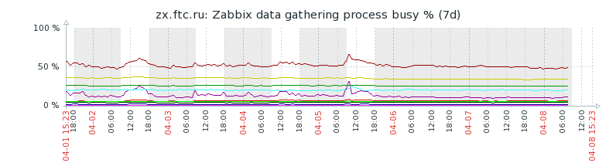
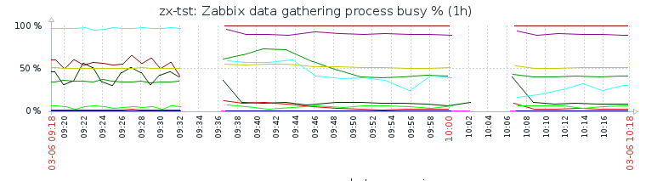
ТЕСТИРОВАНИЕ
19/30

Slide 21
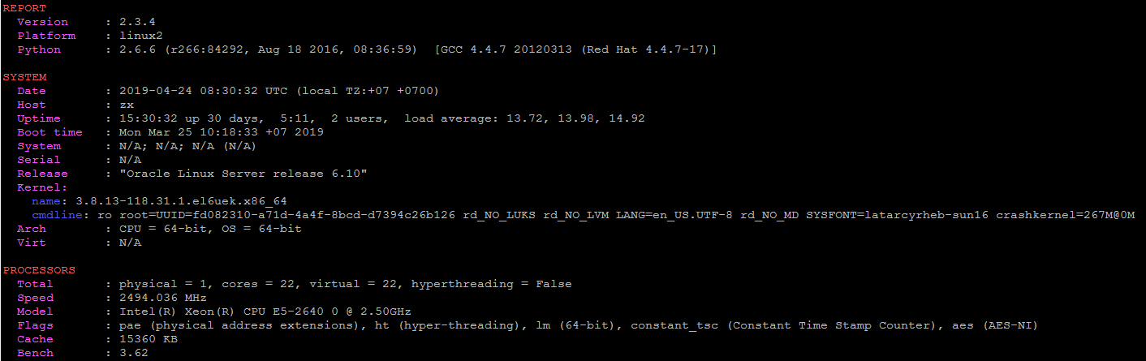
ТЮНИНГ БД
Mamonsu (report, tune)
20/30

Slide 22

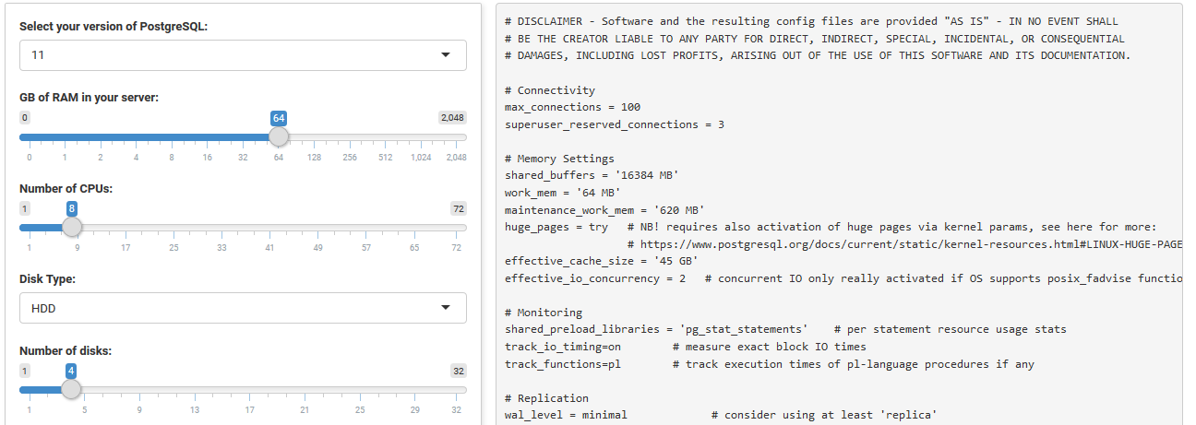
ТЮНИНГ БД
http://pgconfigurator.cybertec.at/
21/30

Slide 23

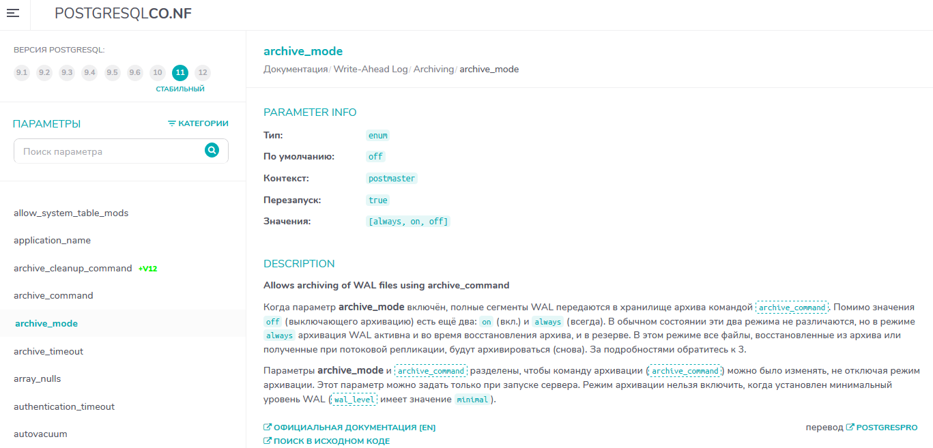
ТЮНИНГ БД
https://postgresqlco.nf/ru/doc/param/
22/30

Slide 24
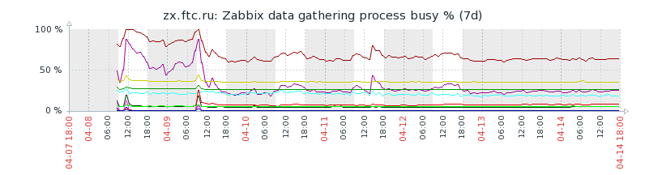
ТЕСТИРОВАНИЕ
Synchronous_commit = ‘off’
23/30

Slide 25
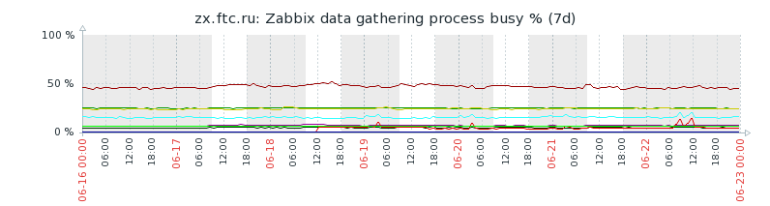
ТЕСТИРОВАНИЕ
24/30

Slide 26
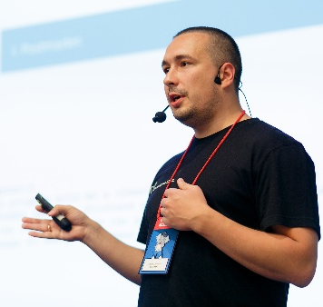

РЕПЛИКАЦИЯ
Потоковая репликация с использованием слота репликации
Доклад Алексея Лесовского SECON 2017 г.
https://www.youtube.com/watch?v=_-AEG35vWno
25/30

Slide 27


ПАРТИЦИОНИРОВАНИЕ
Стандартный подход
Pg_pathman
Pg_partman
26/30

Slide 28


РАСШИРЕНИЯ
amcheck
auth_delay
pg_stat_statements
pg_prewarm
pg_profile
pg_pathman
27/30

Slide 29
РАСШИРЕНИЯ
amcheck
auth_delay
pg_stat_statements
pg_prewarm
pg_profile
pg_pathman
28/30

Slide 30

ДОПОЛНИТЕЛЬНОЕ ПО
pgcenter
pgbouncer
pg_probackup
ASH-Viewer
pgAdmin
29/30

Slide 31
РЕЗЮМЕ
История Zabbix в ЦФТ
Анализ путей миграции
Миграция
Тестирование
Настройка
Репликация
Партиционирование
Расширения и дополнительное ПО
30/30

Slide 32

СПАСИБО ЗА ВНИМАНИЕ!
Александр НИКИТИН,
старший администратор баз данных, ГК ЦФТ
al.nikitin@cft.ru

